Slide 1
Herstellung von multifunktionalen Nanopartikeln
NanoSan – Arbeitspaket 1
AIT – H&E – Molecular Diagnostics
Nadja Kataeva, Hubert Brückl bis 31.12.2012, Jörg Schotter ab 1.1.2013
Notes:
Mögliche Fragen:
Löslichkeit
Menge
Skalierbarkeit
Diffusion, Löslichkeit <-> Reaktivität

Slide 2
Inhalt
Projektziele
Auswahl der Ausgangs-Partikel
Übersicht der durchgeführten Modifikationen
  Direkte Modifikation
  Assemblierung von Nanoeisenpartikel auf die Oberfläche von SiO₂-Partikeln
  Calciumcarbonat-Verbundpartikel
  Kompositpartikel
Eigenschaften der Kompositpartikel in Bezug auf die Projektziele
Zusammenfassung & Ausblick

Slide 3
Ziele
Gewünschte Eigenschaften multifunktionaler Nanopartikeln
  Kostengünstige Ausgangsstoffe und Herstellung
  Optimale Transporteigenschaften im Untergrund
  Schutz vor vorzeitiger Reaktion im Untergrund
  Hohe Reaktivität mit dem Zielschadstoff
Notes:
3

Slide 4
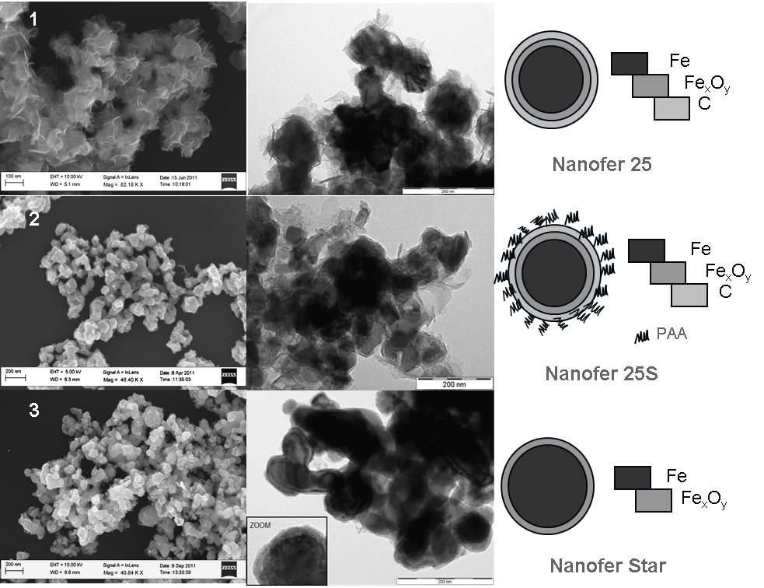
Auswahl der Ausgangs-Partikel
Nanofer-Partikel: Nanoeisenpartikel zur Grundwassersanierung
Nanofer 25
Nanofer Partikel reagieren generell zu schnell
Steuerung Reaktivität mittels Modifikationen
Gewählte Ausgangspartikel für Modifikationen:
Nanofer 25 (Anfang) & Nanofer Star (Ende)
Nanofer 25S ungeeignet aufgrund bereits vorhandener organischer Bestandteile
Nanofer 25S
Nanofer Star
Notes:
4

Slide 5
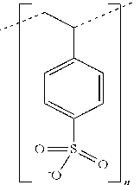
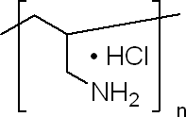
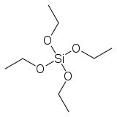
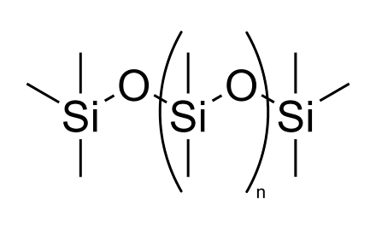
Übersicht der durchgeführten Modifikationen
Direkte Modifikation: Synthese von PSS/PAH-Multilagen
-
-
-
+
+
+
-
-
+
+
+
+
-
-
+
-
+
-
-
-
-
-
PSS – Polystyrene-
sulfonat
-
PAH – Polyallylamin
Hydrochlorid
+
NF25
NF25-(PSS/PAH)n
Direkte Modifikation: Synthese von PDMS / Siliziumdioxid Hüllen
+ NH4OH
TEOS – Tetraethyl-
orthosilikat
NF25
NF25-SiO2
PDMS - Polydimethylsiloxane
Notes:
5

Slide 6
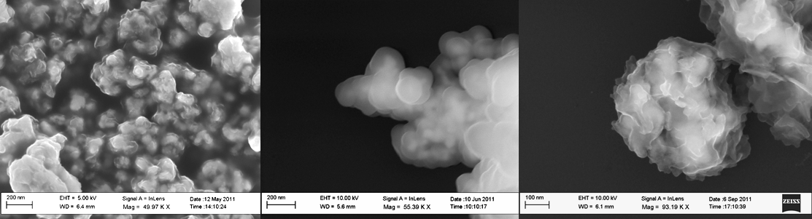
Übersicht der durchgeführten Modifikationen
Direkte Modifikation
PDMS
Ergebnisse
Umhüllung Nanofer Partikel erfolgreich
Agglomerationsprobleme
Hülle nicht wasserlöslich
Primärpartikel zu klein
(optimale Primärpartikelgröße unterer µm-Bereich)
Siliziumdioxid
Direkte Modifikation nicht weiter verfolgt
PSS/PAH-Multilagen
Notes:
6

Slide 7
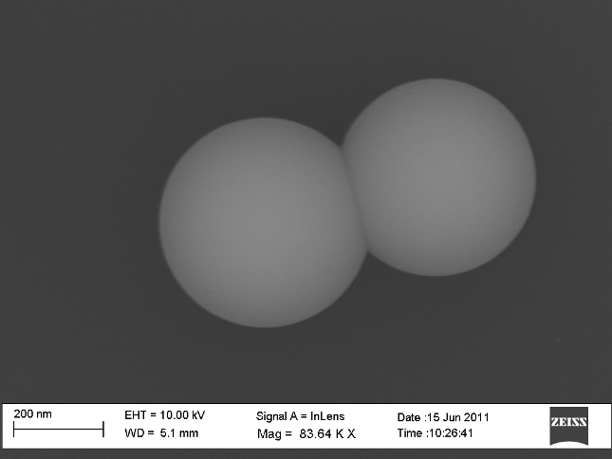
Übersicht der durchgeführten Modifikationen
Assemblierung von Nanoeisenpartikeln auf die Oberfläche von SiO₂-Partikeln
SiO2-Partikel Synthese
NH4OH
TEOS
SiO2
SiO2-Fe(0) Synthese
FeSO4
NaBH4
SiO2 ∅ 200-400 nm
SiO2
SiO2-Fe(0)
Verbund aus Nanofer und SiO2-Träger
NF25S
SiO2
NF25S/SiO2
Notes:
7

Slide 8
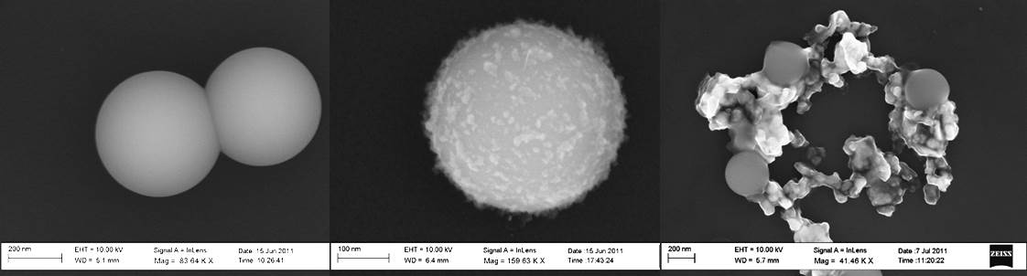
Übersicht der durchgeführten Modifikationen
Assemblierung von Nanoeisenpartikeln auf die Oberfläche von SiO₂-Partikeln
Fe(0) synthetisiert auf SiO₂-Träger
Ergebnisse
Direkte Synthese Fe(0) auf SiO₂-Träger
Primärpartikelgröße im geeigneten Bereich (200 - 400 nm)
Gute Dispersions-Eigenschaften
Fe(0) Partikel-Hülle auf SiO₂-Träger (10 - 20 nm)
Geringer Gesamt-Fe(0) Anteil
Keine Verwendung von Nanofer
Verbund aus Nanofer und SiO₂-Träger
Verbund aus Nanofer und SiO₂-Träger
Keine definierbaren Primärpartikel
Agglomerate mit unterschiedlichsten Größen
Assemblierung nicht weiter verfolgt
Notes:
8

Slide 9
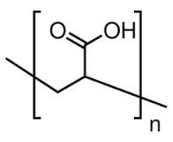
Übersicht der durchgeführten Modifikationen
Synthese von Calciumcarbonat-Verbundpartikeln
Nanofer 25 Modifikation
PAA – Polyacryl-
säure
NF25
NF25-PAA
Nanofer 25 / CaCO3 Partikel: Synthese
CaCl2 +
+ Na2CO3
NF25-PAA
CaCO3-NF25
Notes:
9

Slide 10
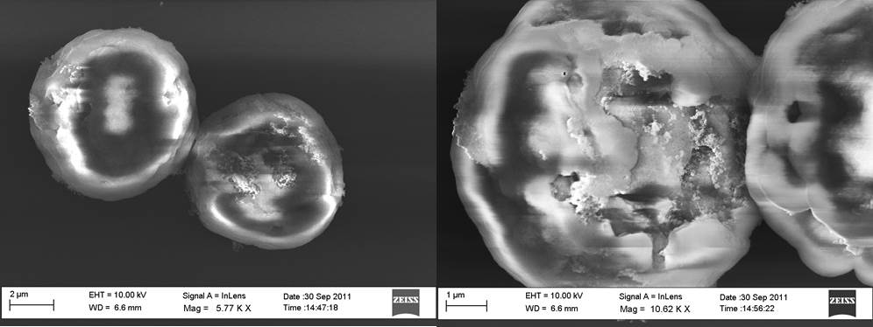
Übersicht der durchgeführten Modifikationen
Calciumcarbonat-Verbundpartikel
Nanofer 25 - CaCO₃ Partikel
Ergebnisse
Primärpartikelgröße im geeigneten Bereich (~7 µm)
Nanoeisenpartikel eingebettet in CaCO₃-Matrix
Gute Dispersions-Eigenschaften
Calciummatrix im Grundwasser unlöslich
Calciumcarbonat-Verbundpartikel nicht weiter verfolgt
Notes:
10

Slide 11
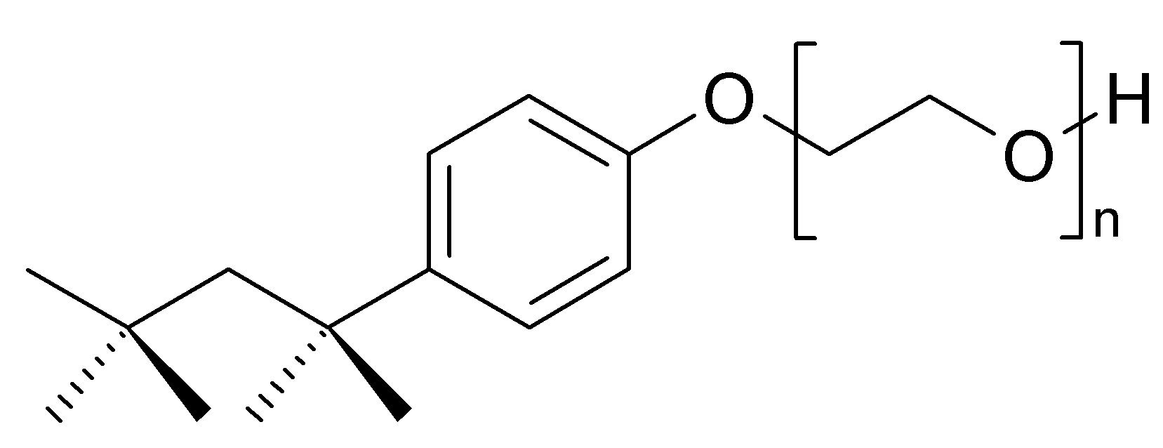
Übersicht der durchgeführten Modifikationen
Synthese der Kompositpartikel: Mikro-Emulsions-Ansatz
2000 rpm
Mineral oil
5% PVA aq. solution
2.5% CS solution
Fe(0)-solution
Triton X-100
+ glutaraldehyde
Homogenizing 30 min
Homogenizing 1 h
magnet
T = 20 ºC
T = 40-50 ºC
Triton X-100 (n) is a nonionic surfactant which has a hydrophilic polyethylene oxide group and a hydrophobic fragment (4-tretoctylphenol).
Udrea, L.E.; Hritcu, D.; Popa, M.I.; Rotariu, O., “Preparation and characterization of polyvinyl alcohol – chitosan biocompatible magnetic nanoparticles”, JMMM 323, 7 (2011)
Jiang, D.-S; Long, S.-Y.; Huang, J.; Xiao, H.-Y.; Zhou, J.-Y.,“Immobilization of Pycnophorus sanguineus laccase on magnetic chitosan microspheres“. Biochem.Eng.J. 25,15 (2005)
Notes:
11

Slide 12
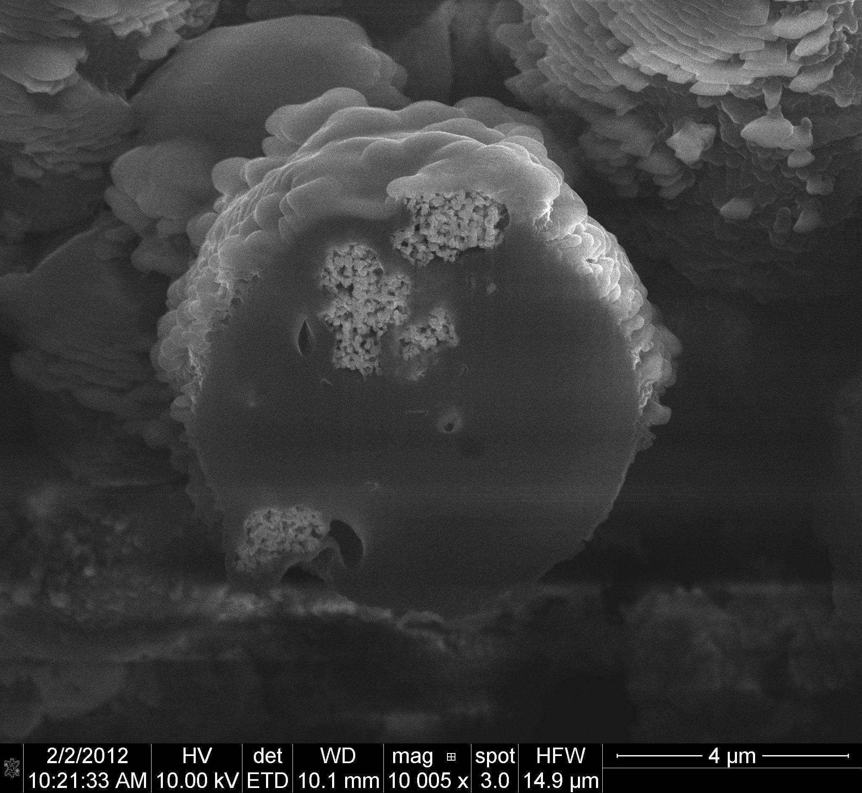
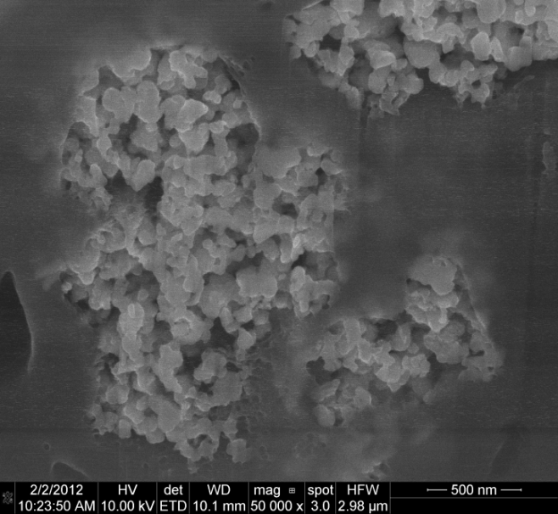
Übersicht der durchgeführten Modifikationen
Kompositpartikel
Nanofer Star – PVA/Chitosan
Ergebnisse
Primärpartikelgrößen reproduzierbar im Bereich 7-10 µm
Nanoeisen auf Oberfläche und im Inneren der Matrix
Magnetische Trennung der Partikel möglich
Fe(0) Konzentration der Kompositpartikel ~16wt%
Während der Kompositpartikelsynthese oxidieren die Nanofer Star Partikel teilweise, sodass im Endprodukt der Fe(0)-Anteil von ursprünglich etwa 75 % (Nanofer Star) auf etwa 57 % sinkt.
Aggregation der Kompositpartikel in wässrigen Suspensionen
Kompositpartikel in größeren Mengen (insgesamt ~25 g) für Transport (AP2) & Schadstoffabbau (AP3) Experimente synthetisiert
Querschnittspräparate:
FIB mit REM (Univ. Wien)
Notes:
12

Slide 13
Eigenschaften der Kompositpartikel
Abgleich der erzielten Ergebnisse bis Projektende mit den Zielen
  Kostengünstige Ausgangsstoffe und Herstellung
  Optimale Transporteigenschaften im Untergrund
  Schutz vor vorzeitiger Reaktion im Untergrund
  Hohe Reaktivität mit dem Zielschadstoff
Notes:
13

Slide 14
Eigenschaften der Kompositpartikel
Abgleich der erzielten Ergebnisse bis Projektende mit den Zielen
  Kostengünstige Ausgangsstoffe und Herstellung
Gesamtkosten Synthese Kompositpartikel im Labormaßstab
 | pro 1kg oder 1L, € | Menge / Synthese | Preis / Synthese, €
Nanofer Star | 120 | 0,1 g | 0,012
Mineralöl | 52,1 | 60 ml | 3,130
Chitosan | 1252 | 0,045 g | 0,056
PVA | 323 | 0,378 g | 0,122
Triton X-100 | 164 | 0,9 ml | 0,148
Glutaraldehyd | 234 | 2,7 ml | 0,632
Cyclohexan | 41,1 | ∼ 50 ml | 2,055
Methanol | 15,5 | ∼ 80 ml | 1,235
Demineralisiertes Wasser | ∼ 7 | ∼ 200 ml | 1,400
Azeton | 16,8 | ∼ 150 ml | 2,514
Ingesamt |  |  | 11,45
Kompositpartikel pro Fe(0) ~ 1000x teurer als reine Nanofer-Partikel
Aber: Kostenaufstellung Labormaßstab, im industriellen Maßstab Synthese deutlich günstiger
Notes:
14

Slide 15
Eigenschaften der Kompositpartikel
Abgleich der erzielten Ergebnisse bis Projektende mit den Zielen
~
  Kostengünstige Ausgangsstoffe und Herstellung
Notes:
15

Slide 16

Eigenschaften der Kompositpartikel
Abgleich der erzielten Ergebnisse bis Projektende mit den Zielen
~
  Kostengünstige Ausgangsstoffe und Herstellung
  Optimale Transporteigenschaften im Untergrund
  Aggregation der Kompositpartikel in wässrigen Suspensionen
Notes:
16

Slide 17

Eigenschaften der Kompositpartikel
Abgleich der erzielten Ergebnisse bis Projektende mit den Zielen
~
  Kostengünstige Ausgangsstoffe und Herstellung
  Optimale Transporteigenschaften im Untergrund
  Schutz vor vorzeitiger Reaktion im Untergrund
  Kompositpartikel 4x länger reaktiv als Nanofer Star
Notes:
17

Slide 18
Eigenschaften der Kompositpartikel
Abgleich der erzielten Ergebnisse bis Projektende mit den Zielen
~
  Kostengünstige Ausgangsstoffe und Herstellung
  Optimale Transporteigenschaften im Untergrund
  Schutz vor vorzeitiger Reaktion im Untergrund
  Hohe Reaktivität mit dem Zielschadstoff
  Keine erhöhte Selektivität der Kompositpartikel gegenüber dem Zielschadstoff verglichen mit der Nebenreaktion von Fe(0) mit Wasser
Notes:
18

Slide 19
Eigenschaften der Kompositpartikel
Abgleich der erzielten Ergebnisse bis Projektende mit den Zielen
~
  Kostengünstige Ausgangsstoffe und Herstellung
  Optimale Transporteigenschaften im Untergrund
  Schutz vor vorzeitiger Reaktion im Untergrund
  Hohe Reaktivität mit dem Zielschadstoff
Notes:
19

Slide 20
Zusammenfassung & Ausblick
  Kompositpartikel aus wasserlöslichen Polymeren und Nanofer Star Partikeln sind eine vielversprechende Möglichkeit, die Reaktivität des Fe(0) gezielt zu steuern.
  Die Agglomeration der Kompositpartikel muss gelöst werden, um eine ausreichende Mobilität zu gewährleisten.
  Untersuchungen zu weiteren Partikelmodifikationen sind notwendig, um die Selektivität der Reaktion mit dem Schadstoff gegenüber der parasitären Reaktion mit Wassser zu erhöhen.
RCl +H⁺
H₂+OH⁻
Fe⁰
RH +Cl⁻
2H₂0
Notes:
20

